Slide 1
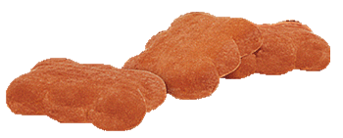
Algorytm liniowy
PIERNICZKI TORUŃSKIE, PRZEPIS ZE STAREGO ZESZYTU
SKŁADNIKI NA CIASTO: ILOŚĆ: 2 blaszki pierniczków
500 g mąki żytniej typ. 720
300 g naturalnego miodu, najlepiej lipowego
1 jajko
1 łyżeczka sody oczyszczonej
2 łyżeczki przyprawy do piernika
1/4 łyżeczki mielonego anyżu
mały kieliszek spirytusu
Mąkę przesiewamy i podgrzewamy w piekarniku. Po dotknięciu powinna być ciepła, ale nie gorąca.
Miód przelewamy do rondelka o grubym dnie razem z przyprawą do piernika i przesmażamy.
Dodajemy do mąki razem z sodą, anyżem, lekko roztrzepanym jajkiem oraz spirytusem.
Dokładnie wyrabiamy.
Stolnicę lekko oprószamy mąką.
Ciasto dzielimy na dwie części.
Każdą rozwałkowujemy na grubość ok. 1 cm.
Wykrawamy dowolnymi foremkami i układamy na blaszce wyłożonej papierem do pieczenia.
Wstawiamy do piekarnika rozgrzanego do 160 C na ok. 15 min do lekkiego zarumienienia.

Slide 2
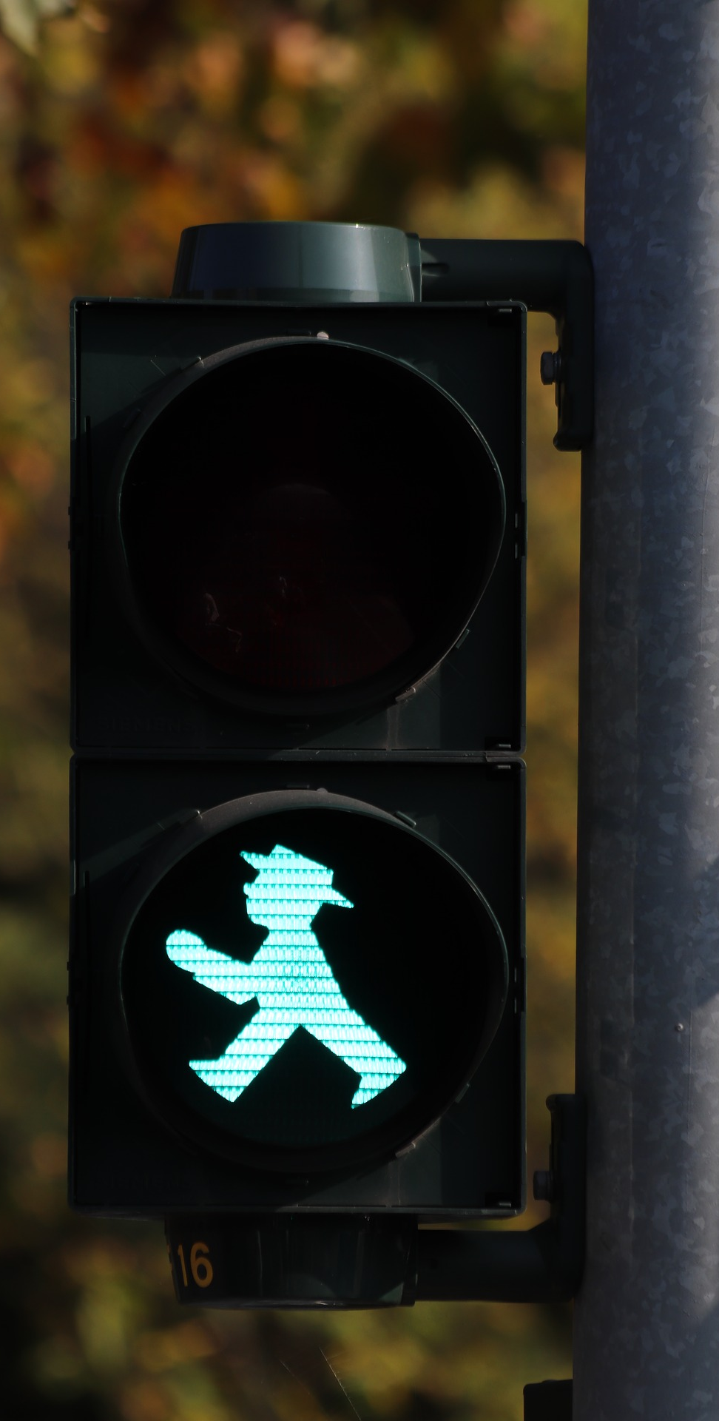
Algorytm z prostą instrukcją warunkową
Jeśli światło zielone idź.
Jeśli światło czerwone stój.
Jeśli światło zielone idź, w przeciwnym przypadku stój.

Slide 3
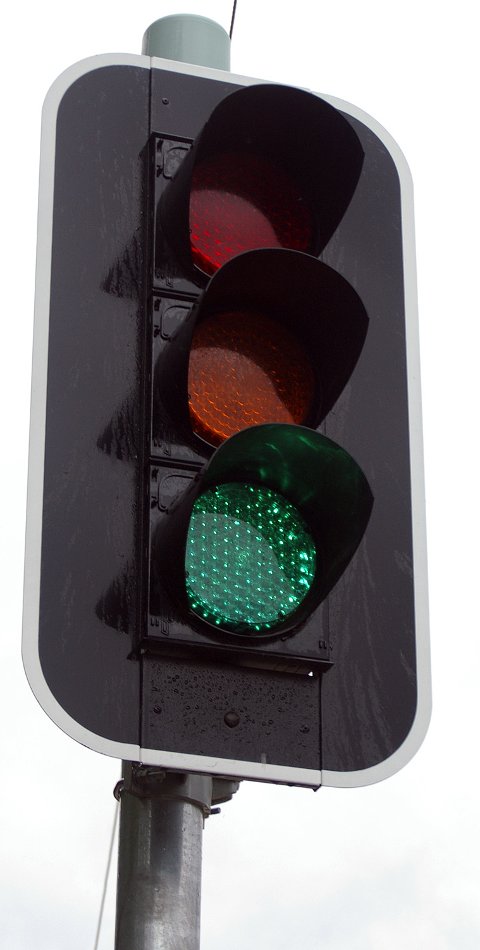
Algorytm ze złożoną instrukcją warunkową
Jeśli światło zielone idź,
w przeciwnym przypadku, jeśli światło żółte czekaj w gotowości,
w przeciwnym przypadku, jeśli światło czerwone stój.
Jeśli światło zielone idź,
w przeciwnym przypadku, jeśli światło żółte czekaj w gotowości,
w przeciwnym przypadku stój.

Slide 4
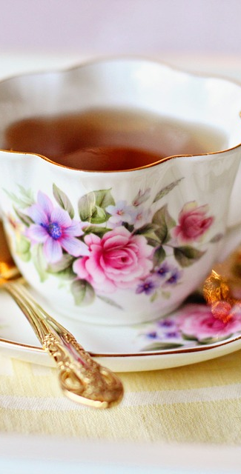
Pętla prosta
Algorytm słodzenia herbaty
Wsyp łyżeczkę cukru do herbaty
Dopóki w szklance jest nierozpuszczony cukier: zamieszaj jeden raz
Sprawdź smak herbaty

Slide 5
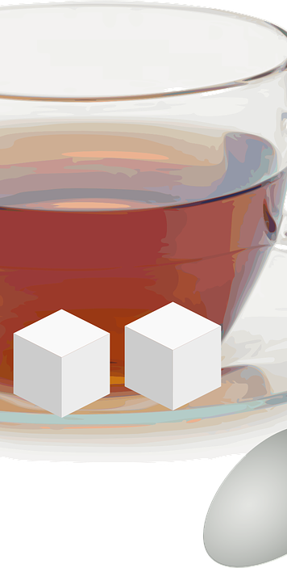
Pętla zagnieżdżona
Dopóki herbata nie dość słodka wykonuj poniższe:
Wsyp łyżeczkę cukru do herbaty
Dopóki w szklance jest nierozpuszczony cukier: zamieszaj jeden raz
Sprawdź smak herbaty

Slide 6
Prosta pętla tzw. liczona
1 2 3
Powtórz 3 razy poniższe:
Zgłoś się na ochotnika do tablicy

Slide 7
Źródła
http://ilovebake.pl/2014/11/21/pierniczki-torunskie-przepis-ze-starego-zeszytu/
http://torun1230.wikidot.com/
https://en.wikipedia.org/wiki/File:LED_Traffic_Light.jpg
https://pixabay.com/pl/fili%C5%BCanka-herbaty-2107599/
https://pixabay.com/en/tea-beverage-cubes-sugar-cup-153014/
https://pixabay.com/pl/little-green-man-%C5%9Bwiat%C5%82a-zielony-2871900/

